Slide 1
二分木のランク計算の
クリーン可逆シミュレーション
2014SE081 大久保雄飛
2014SE112 安田拓也

Slide 2
発表の構成
背景
目的
定義
  埋め込み
  整形ビットパターン
  二分木のランク
作成した可逆シミュレーション
まとめ
Notes:
時間に余裕があれば入れる、なければ入れなくていいかも

Slide 3
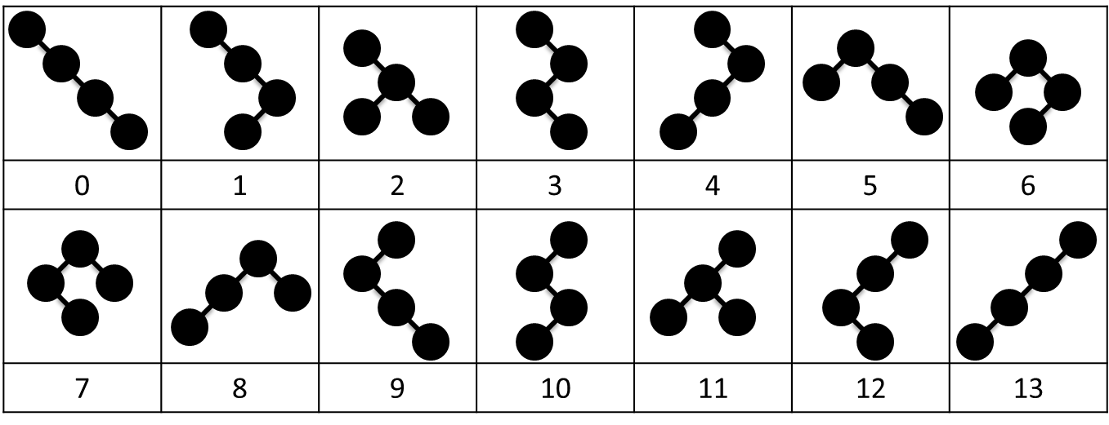
背景：二分木のランク
大きさ4の例
二分木・・・
「二分木 ⇔ ランク」の計算[Knott77][Ruskey77][Er85]
  木構造に関する基本的なアルゴリズムの一つ
応用例
  二分木のランダム生成、二分木の列挙アルゴリズム等
ランク・・・

Slide 4
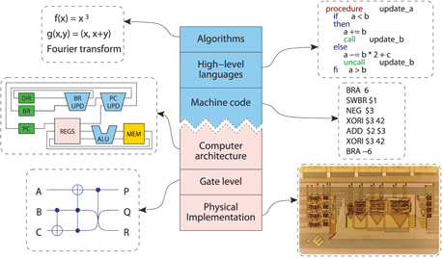
背景：可逆計算
すべての層でのクリーン可逆シミュレーションが必要
  クリーン可逆アルゴリズムに着目
出典:AxelsenGlückDeVosThomsen09

Slide 5
背景：クリーン可逆シミュレーション
プログラムpに対して次を満たす
可逆プログラムqを、
pの可逆シミュレーションと呼ぶ
Y
X
p
Y
X
q
×
G
出力がYのみの場合、
クリーンと呼ぶ

Slide 6
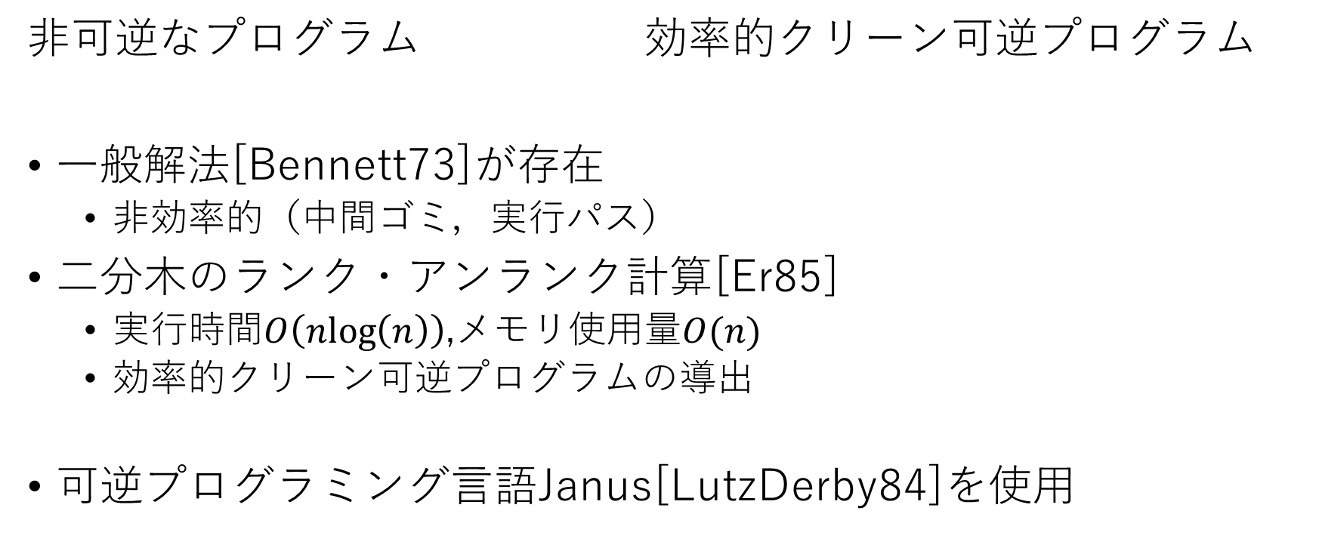
目的：効率的な可逆プログラムの導出
導出
非可逆なプログラム 効率的クリーン可逆プログラム
一般解法[Bennett73]が存在
  非効率的（中間ゴミ，実行パス）
二分木のランク・アンランク計算[Er85]
  実行時間$O\left(\operatorname{nlog}\left(n\right)\right)$,メモリ使用量$O(n)$
  効率的クリーン可逆プログラムの導出
可逆プログラミング言語Janus[LutzDerby84]を使用

Slide 7
(Landauerの)埋め込み
可逆化
push(x,g);
x += e;
x := e;
if e then
s1;
push(1,g);
else
s2;
push(0,g);
fi top(g)
s1;
push(1,g)
if e then
s1;
else
s2;
s1
可逆化
t
t
t
e
top(g)
e
f
s2
f
s2;
push(0,g)
f
push(i,g)
from i=0 do
s1;
loop
i += 1;
until e
do
s1;
until e
s1
可逆化
s1
e
t
t
i=0
e
t
f
f
i += 1
f
Notes:
後で埋め込みを用いるのでまず埋め込みについて説明する。

Slide 8
整形ビットパターンによる二分木の表現
ビットパターン → 0と1からなる順列
深さ優先で走査し、節を１、葉を0で表現
整形性
  0と1の総数が等しい
  右方向に走査するどの段階でも１の総数が０の総数以上
1 0 1 0 1 0 1 0
1 0 1 0 1 1 0 0
1 1 0 0 1 0 1 0

Slide 9

ランク
大きさ$n$の二分木$T$のランク
  自然順序で大きさ$n$の二分木を並べた列中の$T$の添字
自然順序$T1≺T2$
  $\left|T1\right|<|T2|$,
  $\left|T1\right|=\left|T2\right|$ and $l(T1)≺l(T2)$,or
  $|T1|=|T2|$, $l\left(T1\right)≡l(T2)$, and $r(T1)≺r(T2)$.
大きさ4の例
Notes:
2枚あるといいかも

Slide 10



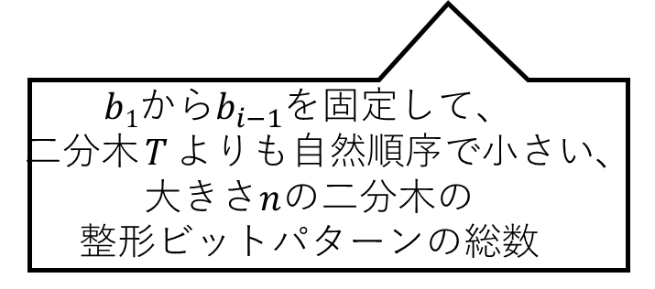
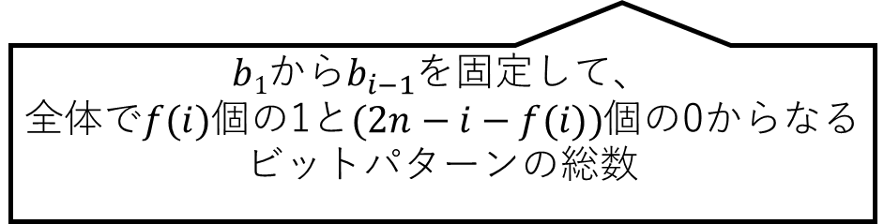
ランク計算
大きさ$n$の二分木$T$に対応する整形ビットパターン$Bn$のランク
$$Rank(B_{n})=\sum_{bi=1}{V(i)}$$
$$V\left(i\right)=\left({2n−i \atop f(i)}\right)−\left({2n−i \atop f\left(i\right)−1}\right)$$
$bi$…$Bn$の$i$番目の要素
$f\left(i\right)$…$bi$から$b_{2n−1}$の1の総数
$b1$から$b_{i−1}$を固定して、
二分木$T$よりも自然順序で小さい、
大きさ$n$の二分木の
整形ビットパターンの総数
$b1$から$b_{i−1}$を固定して、
全体$でf(i)$個の1と$(2n−i−f(i))$個の0からなる
ビットパターンの総数
そのうちの整形でない
ビットパターンの総数
Notes:
b_{i}について説明をすること

Slide 11
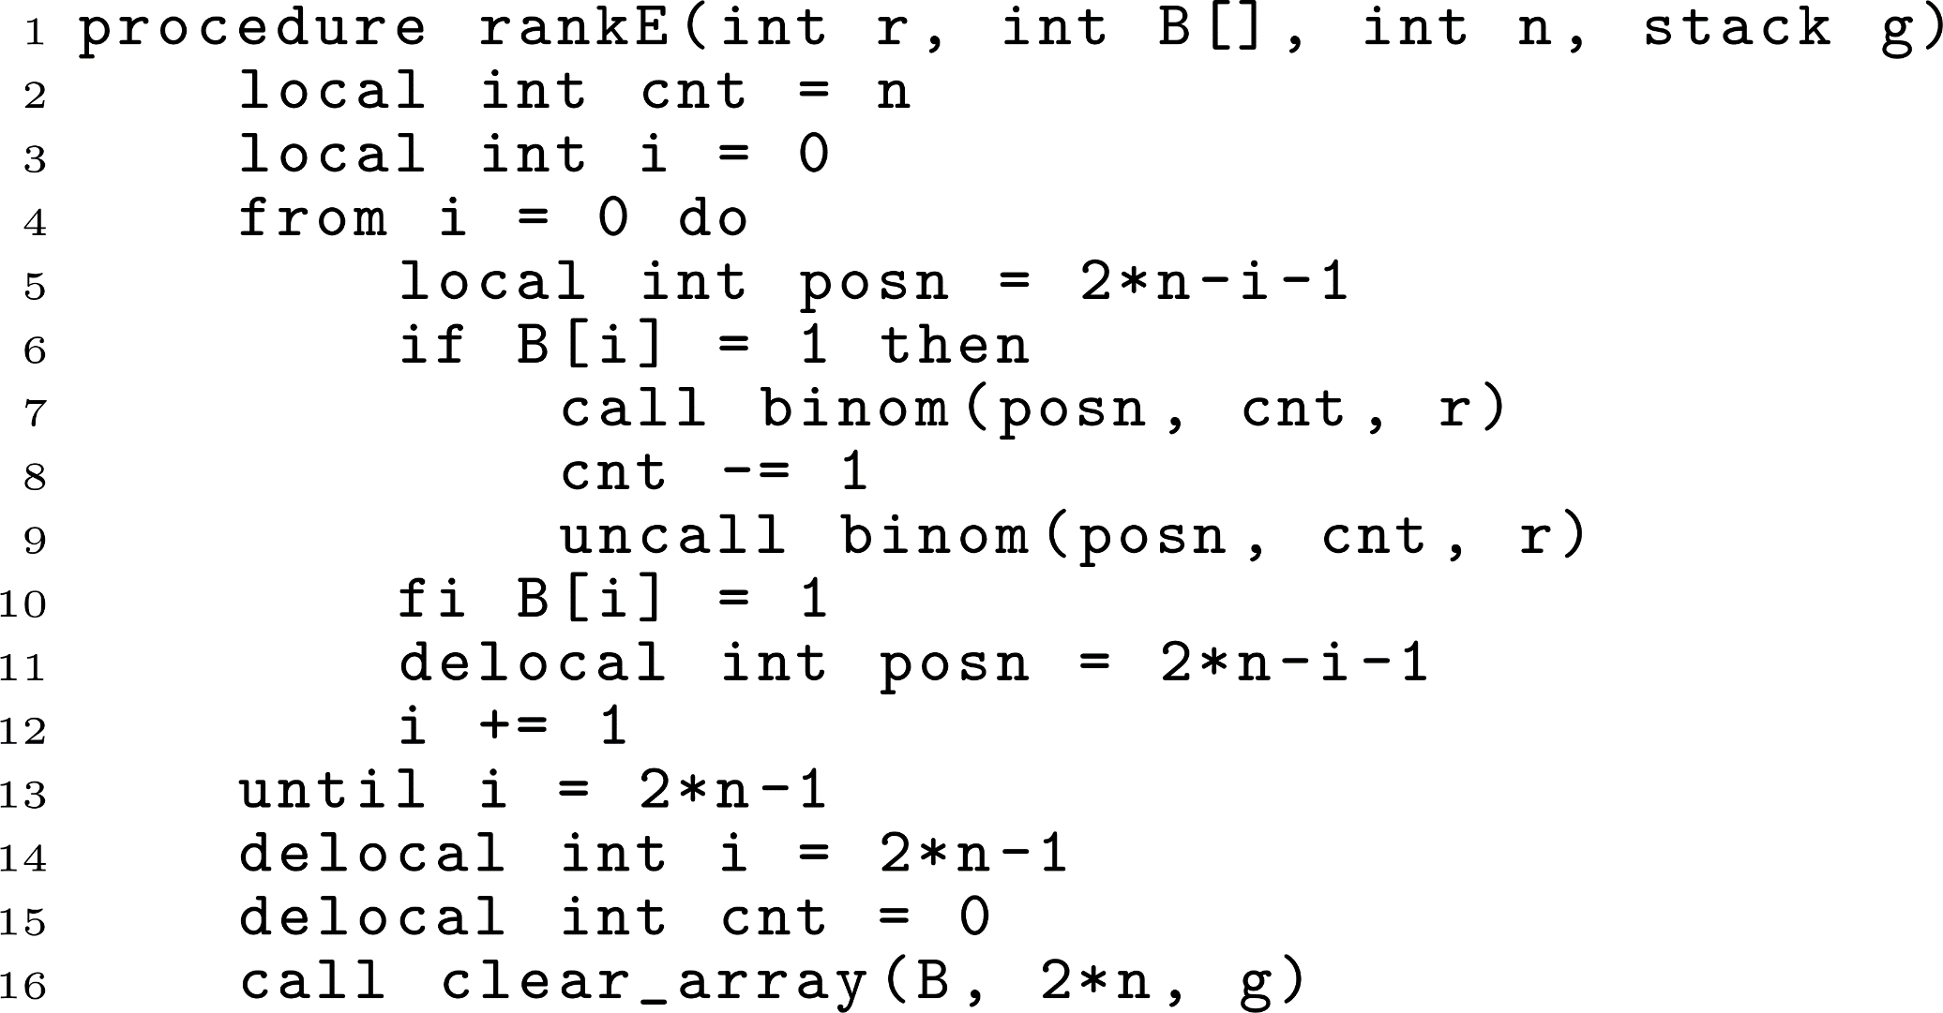
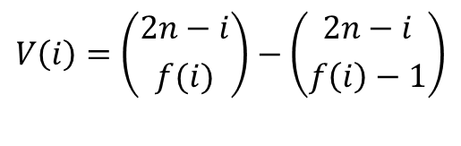
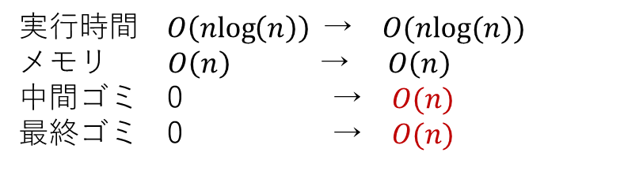
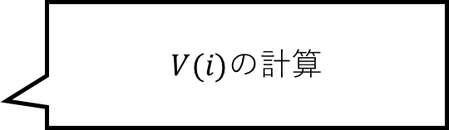



埋め込みを用いたランク計算
$$V\left(i\right)=\left({2n−i \atop f(i)}\right)−\left({2n−i \atop f\left(i\right)−1}\right)$$
$V(i)$の計算
$$r$$
$$Bn$$
rankE
配列Bの要素をゴミスタックgへpush
(中間ゴミ)
$$g$$
実行時間 $O\left(\operatorname{nlog}\left(n\right)\right)$→ $O(nlog⁡(n))$
メモリ $O\left(n\right)$ → $O\left(n\right)$
中間ゴミ 0 → $O(n)$
最終ゴミ 0 → $O(n)$

Slide 12
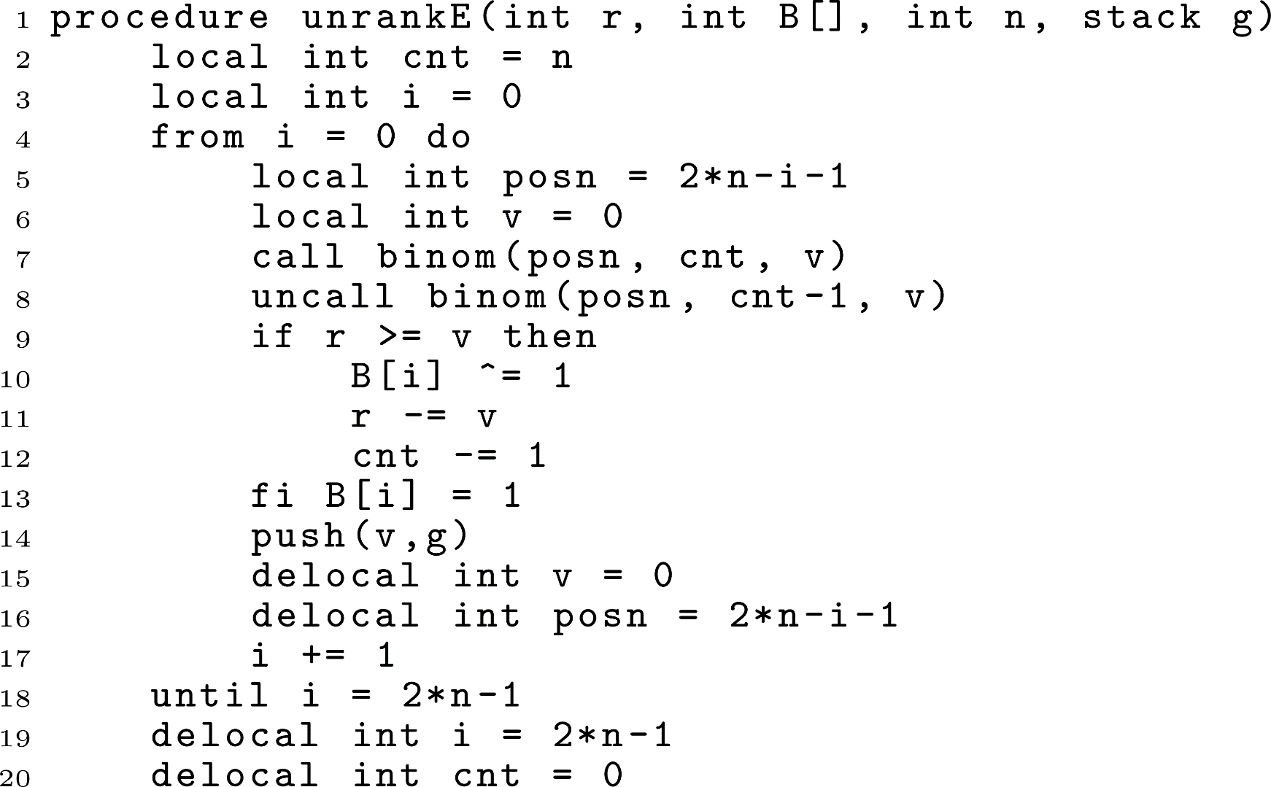
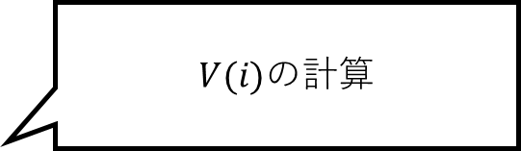


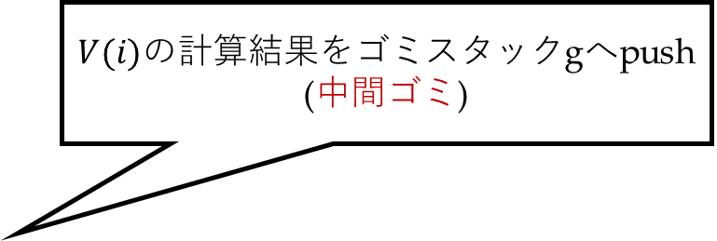
埋め込みを用いたアンランク計算
$V(i)$の計算
$V(i)の$計算結果をゴミスタックgへpush
(中間ゴミ)
$$Bn$$
$$r$$
unrankE
$$g$$
実行時間 $O\left(\operatorname{nlog}\left(n\right)\right)$→ $O(nlog⁡(n))$
メモリ $O\left(n\right)$ → $O\left(n\right)$
中間ゴミ 0 → $O(n)$
最終ゴミ 0 → $O(n)$
Notes:
前のスライドと言いたいこと一緒なのでゴミ出力について以外はとばし気味に

Slide 13
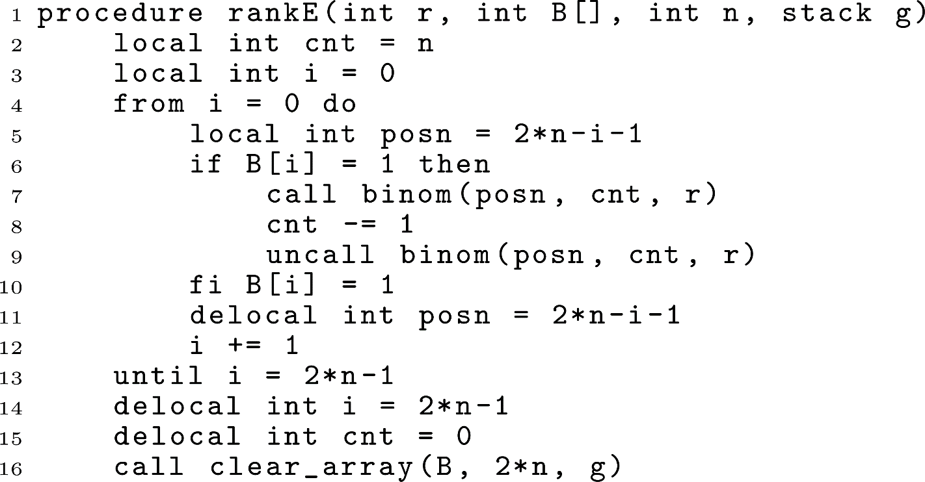

ランク・アンランク計算のクリーン可逆化
vのゼロクリア
Bのゼロクリア
ランク計算の埋込みと
アンランク計算の埋込みの逆計算を対応させる

Slide 14
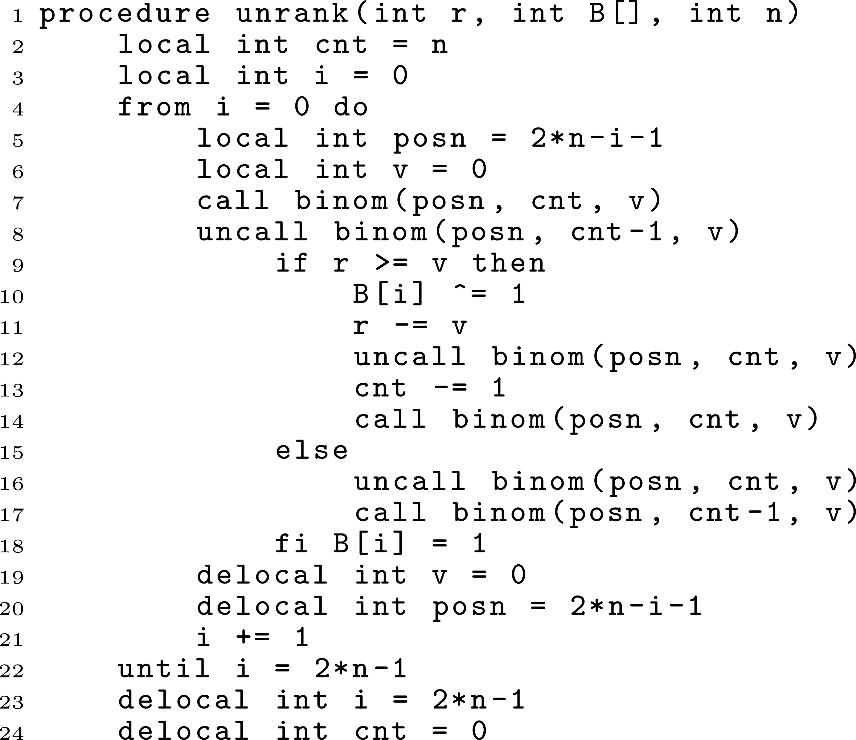
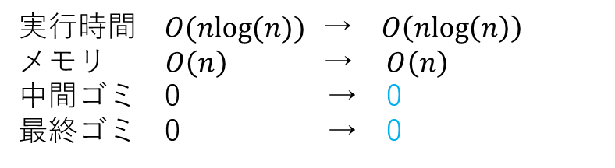
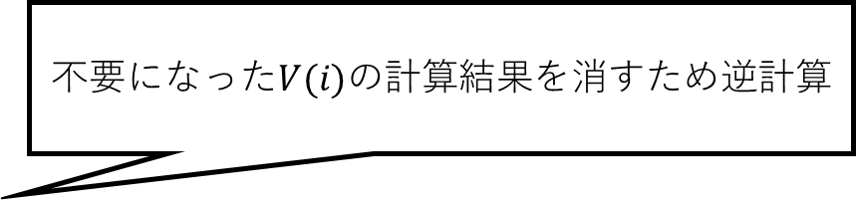
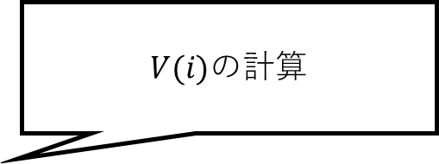
1パスのクリーン可逆シミュレーション
$V(i)$の計算
不要になった$V(i)$の計算結果を消すため逆計算
実行時間 $O(nlog⁡(n))$ → $O\left(\operatorname{nlog}\left(n\right)\right)$
メモリ $O\left(n\right)$ → $O\left(n\right)$
中間ゴミ 0 → 0
最終ゴミ 0 → 0

Slide 15
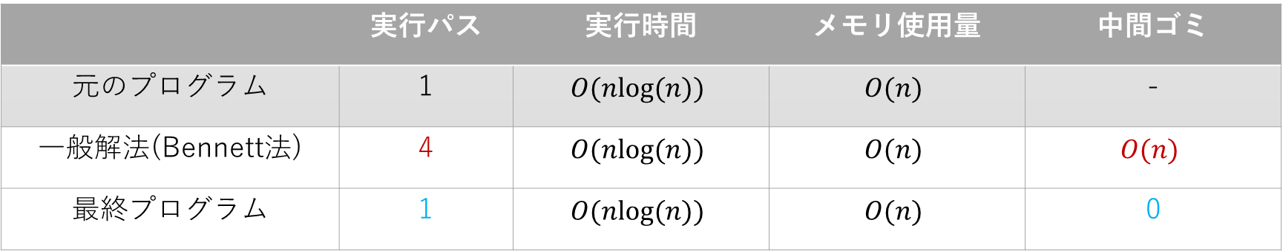
まとめ
ランク計算の効率的なクリーン可逆シミュレーションが実現
可逆プログラム導出の知見
 | 実行パス | 実行時間 | メモリ使用量 | 中間ゴミ
元のプログラム | 1 | $$O(nlog⁡(n))$$ | $$O(n)$$ | -
一般解法(Bennett法) | 4 | $$O(nlog⁡(n))$$ | $$O(n)$$ | $$O(n)$$
最終プログラム | 1 | $$O(nlog⁡(n))$$ | $$O(n)$$ | 0

Slide 18


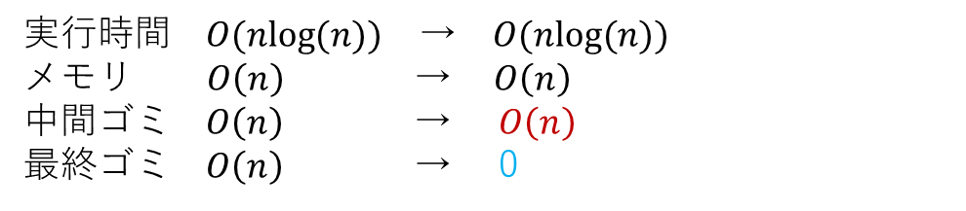
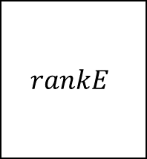





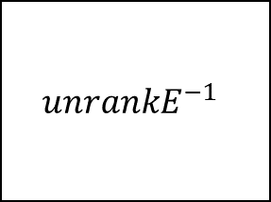




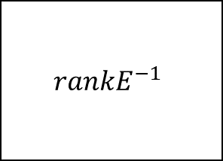


一般解法(Bennett法)の模式図
$$r$$
$$g_{2}$$
$$unrankE$$
$$B_{n}$$
$$B_{n}$$
$$r$$
$$r$$
$$g_{2}$$
$$r$$
$$rankE$$
$${rankE}^{−1}$$
$${unrankE}^{−1}$$
$$g_{1}$$
$$g_{1}$$
$$B_{n}$$
$$B_{n}$$
実行時間 $O(nlog⁡(n))$ → $O(nlog⁡(n))$
メモリ $O\left(n\right)$ → $O\left(n\right)$
中間ゴミ $O\left(n\right)$ → $O\left(n\right)$
最終ゴミ $O\left(n\right)$ → 0

Slide 19
参考文献

Slide 20

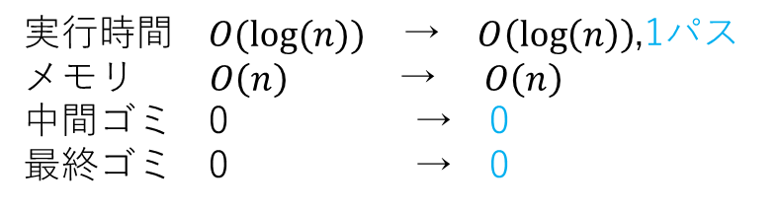



1パスのクリーン可逆ランク計算
start
p>=v
cnt ← n
i ← 0
v += $\left({posn \atop cnt−1}\right)−\left({posn \atop cnt}\right)$
B[i] ^= 1
i=0
p -= v
posn ← 2*n-i-1
v -= $\left({posn \atop cnt}\right)$
v ← 0
1パス
ゴミを生成しない
cnt -= 1
v += $\left({posn \atop cnt}\right)−\left({posn \atop cnt−1}\right)$
v += $\left({posn \atop cnt}\right)$
実行時間 $O(log⁡(n))$ → $O\left(\log\left(n\right)\right)$,1パス
メモリ $O\left(n\right)$ → $O\left(n\right)$
中間ゴミ 0 → 0
最終ゴミ 0 → 0
B[i]=1

Slide 21
整形ビットパターンによる二分木の表現
ビットパターン → 0と1からなる順列
深さ優先で走査し、節を1，葉を0で表現
整形性
  0と1の総数が等しい
  右方向にどの位置から数えても1の総数が0の総数以上
1 0 1 0 1 0 1 0
1 0 1 0 1 1 0 0
1 1 0 0 1 0 1 0

Slide 22
可逆プログラミング言語Janus

Slide 23
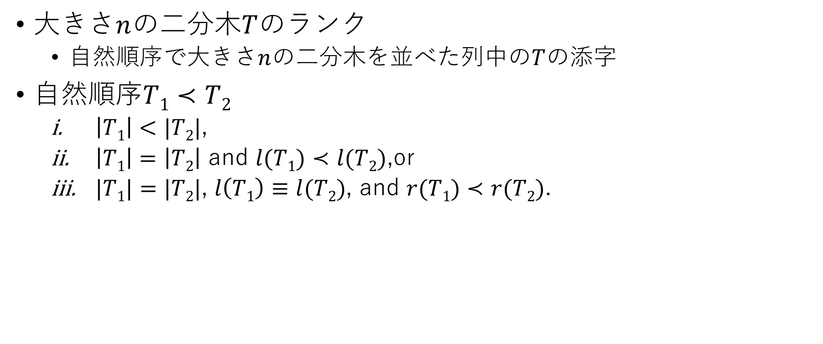



ランク
大きさ$n$の二分木$T$のランク
  自然順序で大きさ$n$の二分木を並べた列中の$T$の添字
自然順序$T1≺T2$
  $\left|T1\right|<|T2|$,
  $\left|T1\right|=\left|T2\right|$ and $l(T1)≺l(T2)$,or
  $|T1|=|T2|$, $l\left(T1\right)≡l(T2)$, and $r(T1)≺r(T2)$.
$$|T1|$$
$$|T2|$$
$$≺$$
Notes:
2枚あるといいかも

